Slide 1
Kivy Projekt
Eric, Maxi, Elias

Slide 2
Was ist unser Projekt Thema?

Slide 3
Eric
Layout.kv erklären -Eric-

Slide 4
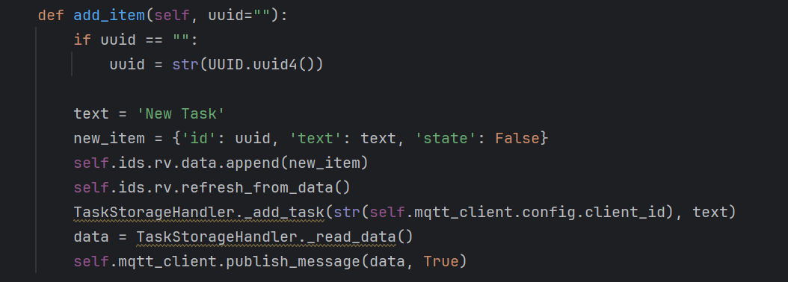
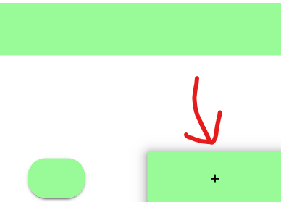
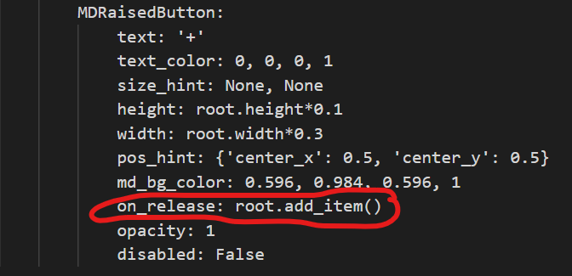
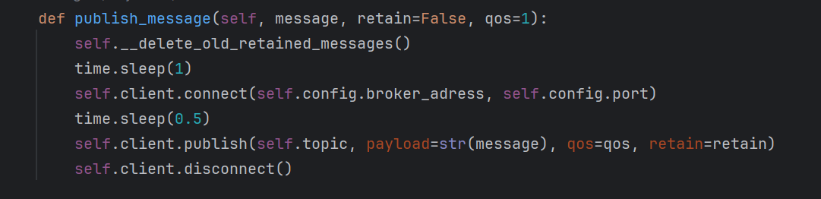
Lösungsansatz MQTT

Slide 5
Umgang mit den lokalen Daten

Slide 6
Tasks

